Slide 1
Pemeriksaan fisik dan pemeriksaan sehari - hari Bayi Baru Lahir Neonatus Bayi dan Balita
NURJANNA, S.ST,.M.Keb

Slide 2
Sub pokok bahasan
Pengkajian pemeriksaan fisik serta perawatan BBL, neonatus dan pengkajian apgar score
Pengkajian dan pemeriksaan fisik bayi dan balita
Pengukuran antropometri

Slide 3
Pendahuluan
BBL rawan → penyesuaian fisiologik
Organ-organ mulai berfungsi
Angka kematian & kesakitan tinggi
Wewenang Bidan

Slide 4
Tujuan Pembelajaran
Mahasiswa dapat
Menyebutkan dan menjelaskan pengkajian, pemeriksaan fisik dan perawatan bayi baru lahir , neonatus serta pengkajian apgar score.
Menjelaskan prosedur pemeriksaan fisik bayi baru lahir
Menjelaskan prosedur pengukuran antropometri

Slide 5
INFORMATION SEARCH
APGAR SCORE
PENGKAJIAN DAN PEMERIKSAAN FISIK NEONATUS
PEMERIKSAAN FISIK BAYI-BALITA
PENGKAJIAN FISIK BAYI BARU LAHIR DAN PERAWATANNYA
PENGUKURAN ANTROPOMETRI

Slide 6
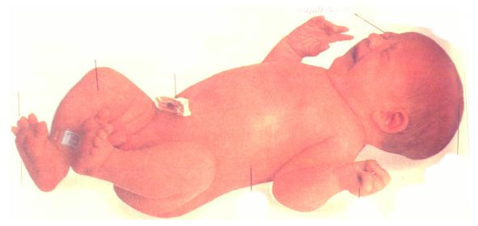
Pengkajian, pemeriksaan fisik , perawatan BBL dan Neonatus

Slide 7
PENGKAJIAN
1
Pengkajian segera setelah lahir
2
Pemeriksaan fisik

Slide 8
Pengkajian segera setelah lahir
Pemeriksaan awal, kamar bersalin
Bayi dalam fase transisi→ Menilai gangguan adaptasi
Ketidaknormalan yang perlu tindakan segera
Keputusan RG, ruang perawatan khusus, intensif

Slide 9
Pemeriksaan awal
Kaji riwayat antepartum dan intra partum
Lakukan penilaian awal sebelum lahir yaitu usia kehamilan, air ketuban jernih/tdk?
Lakukan penilaian segera setelah lahir yaitu apakah bayi menangis, apakah gerak aktif?
Selama keseluruhan fase transisi bidan mengkaji frekuensi jantung, pernapasan, suhu, mukus, fungsi neurologis, peristaltik dan pengeluaran meconium.

Slide 10
Tabel pengkajian dan temuan normal periode transisi
Tanda-tanda transisi normal
Pengkajian | Nilai normal
Tonus Reflek menghisap Perilaku Nadi Pernapasan Suhu | Sebagian besar fleksi Utuh Terjaga dan tidur bergantian 120-160x/menit, bervariasi ketika tidur atau menangis 100-180x/menit 30-60x/ permenit, pernapasan diagfragma disertai gerakan dinding abdomen 36,5-37,5°c

Slide 11
Immediate Care of newborn
Mempelajari hasil anamnesa, riwayat hamil, riwayat persalinan, riwayat keluarga
Jaga bayi tetap hangat
Isap lendir jika perlu
Keringkan
Pemantauan tanda bahaya
Klem, potong, ikat tali pusat

Slide 12
Lakukan IMD
Berikan suntikan vit K 1mg IM
Salep mata antibiotik pada kedua mata
Berikan imunisasi HB 0,5 IM
Memberikan identitas bayi
Pemeriksaan fisik
Rawat gabung

Slide 13
Pemeriksaan fisik
Bayi tenang
Tidak harus berurutan→ dahulukan menilai napas, tarikan dinding dada, denyut jantung serta perut
Jelaskan prosedur dan inform consent
Lampu terang, pemanas
Tangan, alat → bersih, hangat

Slide 14
Pemeriksaan fisik…
Kapan dilakukan?
Setelah lahir, saat bayi stabil
Pada usia 6-48 jam
Pada usia 3-7 hari
Pada usia 8-28 hari

Slide 15
Tujuan
Pemeriksaan awal, kamar bersalin
Menilai gangguan adaptasi → NA → prognosis
Cacat bawaan yang perlu tindakan segera
Keputusan RG, ruang perawatan khusus, intensif atau segera operasi

Slide 16
Pemeriksaan kedua, ketiga dan keempat
Menemukan pemeriksaan yang luput pertama
Kelainan yang blm hilang
Penyakit yang dapat terjadi di RS
Deteksi dini tanda bahaya
Komplikasi pada neonatus

Slide 17
Pemeriksaan di Ruang rawat
Postur, tonus dan aktivitas fisik
Lihat kulit; wajah, bibir, selaput lendir dan dada.
Hitung napas dan tarikan dinding dada kedalam
Hitung denyut jantung
Lakukan pengukuran suhu axilla (36,5 – 37,5 derajat celcius)
Wajah ; down sind, dll

Slide 18
Kepala
Bentuk kepala, fontanel ( menonjol & tegang), lingkar kepala, trauma lahir pada kepala
Wajah
Simetris, ukuran dan posisi mata, hidung, mulut, dagu dan telinga
Mata ; perdarahan retina & konjuntiva, kel kongenital, ukuran dan bentuk mata
Hidung; cuping, jarak antar kantus medial 2,5 cm max,atresia koana, fraktur
Mulut; bentuk, simetris, palatum, reflek hisap

Slide 19
Telinga: jumlah, ukuran, bentuk, posisi.
Leher ; kelainan tulang, pembengkakan, bayi harus dapat menggerakkan kepalanya kekiri dan kekanan
Klavikula : pastikan keutuhannya
Tangan : gerakan tangan, jumlah jari
Dada : payudara (puting dan areola)
Abdomen : gerakan, pembengkakan, tali pusat

Slide 20
Genitalia eksterna: labia mayor minor, uretra, withdrawal bleeding, fimosis, hipospadia, epispadia,skrotum
Anus
Tulang belakang: spina bifida, kurvatura kolumna?
Tungkai : bentuk, ukuran, postur, jumlah jari
Eliminasi
Berat badan dan panjang badan

Slide 21
Pemeriksaan secara rinci
Kulit
Akrosianosis: kedinginan
Ikterus
Pucat
Vernik kaseosa
Lanugo
Menilai cara menyusui

Slide 22
Pemeriksaan pulang
SSP ; aktivitas bayi, ubun-ubun
Kulit: ikterus
Jantung ; bising yg baru timbul kemudian
Abdomen; tumor
Talipusat : infeksi
ASI, menyusu
Konseling tanda bahaya

Slide 23
Tanda bahaya bayi
Tidak mau minum atau memuntahkan semua ATAU
Kejang ATAU
Bergerak jika hanya dirangsang ATAU
Napas cepat(>60 kali/menit) ATAU
Napas lambat (<30kali/menit) ATAU
Tarikan dinding dada kedalam yang sangat kuat ATAU

Slide 24
Merintih ATAU
Teraba demam (>37,5°c) ATAU
Teraba dingin(<36°c) ATAU
Nanah yang banyak dimata ATAU
Pusar kemerahan meluas ke dinding perut ATAU
Kuning pada telapak kaki dan tangan ATAU
Diare

Slide 25
Perawatan Esensial Neonatal
Prinsip
Jaga kehangatan bayi
Inform consent
Menurunkan resiko infeksi
Perilaku
Observasi bayi

Slide 26
Pemeriksaan fisik
Kepala : sutura, fontatel, trauma persalinan
Mata : tanda-tanda infeksi
Mulut : bercak putih
Kulit : infeksi, ruam, bercak,memar
Umbilikus : pelepasan dan infeksi
Berat badan

Slide 27
Prosedur Pemeriksaan Harian
Diskusikan perkembangan bayi dg ortu
Jelaskan prosedur dan inform consent
Diskusikan perilaku dan aktivitas bayi dg orang tua
Cuci tangan dan pakai sarung tangan
Pencahayaan baik
Bayi hangat
Observasi warna dan tampilan umum bayi
Periksa kepala, mata, mulut, umbilicus
Timbang berat badan
Pakaikan kembali pakaian bayi
Diskusikan hasil pemeriksaan dengan orang tua
Dokumentasi hasil pemeriksaan

Slide 28
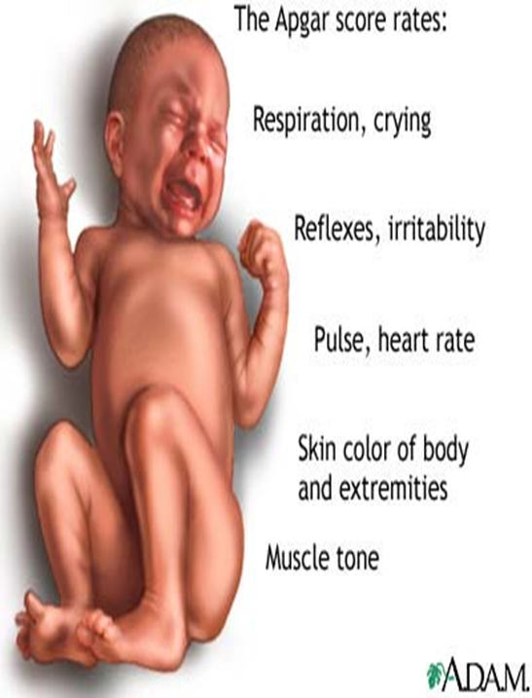
APGAR SCORE

Slide 29
Pengkajian APGAR score
Penilaian:
A ppearance (warna kulit)
P ulse (denyut jantung)
G rimace (reaksi rangsangan)
A ctivity (tonus otot)
R espiratory (pernafasan)

Slide 30
Appearance
Observasi warna kulit terutama ekstermitas
Bayi yang berkulit gelap, inspeksi membran mukosa oral dan konjungtiva, bibir, telapak tangan dan telapak kaki
0 : Pucat dan sianosis keseluruhan
1 : Akrosianosis
2 : Seluruh tubuh merah muda

Slide 31
P u l s e
Apex beat (Stetoscope) 30 dtk
Palpasi area tali pusat 6 dtk
0 : tidak ada denyut jantung
1 : < 100 bpm
2 : > 100 bpm

Slide 32
Grimace
Observasi respon bayi terhadap pengisapan hidung atau sentilan telapak kaki
0 : Tidak ada respon
1 : menyeringai/menangis lemah
2 : Menangis kuat

Slide 33
Activity
Observasi fleksi pada ekstremitas dan resistensi untuk eksistensi
Ekstensi lengan/tungkai
0 : tidak ada
1 : Beberapa fleksi dan yang lain ekstensi
2 : Gerakan aktif

Slide 34
Respiratory
Observasi upaya bernapas
tidak menangis : 0
menangis lemah : 1
menangis kuat : 2

Slide 35
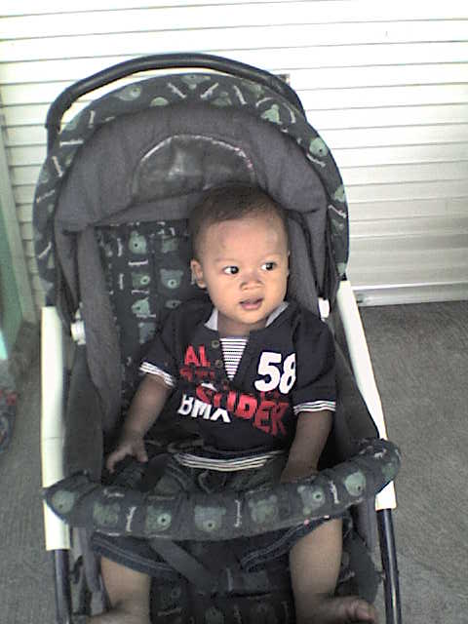
PENGKAJIAN DAN PEMERIKSAAN FISIK BAYI-BALITA

Slide 36
PENGKAJIAN DAN PEMERIKSAAN FISIK BAYI &BALITA
Tujuan : memperoleh kesan klinis terhadap tumbuh kembang anak dan informasi tentang gejala atau tanda tumbuh kembang

Slide 37
Prinsip pemeriksaan fisik bayi & balita
Membina hubungan baik dengan orang tua
Mulai kontak dengan anak dengan menceritakan sesuatu yang lucu
Gunakan mainan jika perlu
Pemeriksaan yang menimbulkan trauma dilakukan paling akhir
Hindarkan pemeriksaan menggunakan alat yg menimbulkan rasa takut

Slide 38
Persiapan pasien
Bayi sebelum bisa duduk?
Setelah dapat duduk sendiri?
Usia bermain?
Anak pra sekolah?

Slide 39
Prinsip Dasar
Data Subjektif
Data Objektif
Tehnik
Inspeksi (periksa pandang/observasi)
Palpasi (periksa raba)
Auskultasi (periksa dengar)
Perkusi (periksa ketuk)

Slide 40
Kepala → inspeksi dan palpasi
cek kontur tulang tengkorak, penonjolan daerah yang cekung, hub kedua telinga simetris/tdk, tx infeksi pada mata, keadaan bibir & mulut (kelainan)
Leher → palpasi (ada pembengkakan/ pembesaran kelenjar Thyroid/vena jugularis)

Slide 41
Dada → inspeksi, palpasi dan auskultasi
observasi : bentuk, keadaan puting, bunyi nafas dan bunyi jantung.
Ekstremitas atas/bawah → inspeksi dan palpasi
Periksa bahu, lengan, tangan dan tungkai : bentuk, gerakan dan jumlah jari
Sistem saraf → reflek moro

Slide 42
Punggung→palpasi
Anus → inspeksi (membuka kedua belah pantat)
Kulit → perhatikan vernik, warna kulit, pembengkakan dan bercak hitam/tanda lahir.

Slide 43
Observasi : bentuk, penonjolan sekitar pusat, perdarahan tali pusat, benjolan.
Genetalia → inspeksi dan palpasi
Laki – laki : penis berlubang/tdk, testis sudah turun, prepusium melekat pada glands penis.
Perempuan : vagina berlubang, uretra berlubang, Labia mayora menutupi labia minora, terkadang labiya minora dan klitoris menonjol

Slide 44
SDIDTK (stimulasi, deteksi dini dan Intervensi tumbuh kembang anak)
Tujuan menemukan secara dini adanya penyimpangan tumbuh kembang pada bayi sampai anak pra sekolah
Jenis deteksi
Deteksi dini penyimpangan pertumbuhan
Deteksi dini penyimpangan perkembangan
Deteksi dini penyimpangan mental emosional

Slide 45
Umur anak | Jenis Deteksi Tumbuh Kembang Yang Harus Dilakukan
 | Deteksi dini penyimpangan pertumbuhan |  | Deteksi dini penyimpangan perkembangan |  |  | Deteksi dini penyimpangan mental emotional
 | BB/TB | LK | KPSP | TDD | TDL | KMME | CHAT* | GPPH*
0bln | √ | √ | √
3bln | √ | √ | √ | √
6bln | √ | √ | √ | √
9bln | √ | √ | √ | √
12bln | √ | √ | √ | √
15bln | √ |  | √
18bln | √ | √ | √ | √ |  |  | √
21bln | √ |  | √ |  |  |  | √
24bln | √ | √ | √ | √ |  |  | √
30bln | √ |  | √ | √ |  |  | √
36bln | √ | √ | √ | √ | √ | √ | √ | √
42bln | √ |  | √ | √ | √ | √ |  | √
48bln | √ | √ | √ | √ | √ | √ |  | √
54bln | √ |  | √ | √ | √ | √ |  | √
60bln | √ | √ | √ | √ | √ | √ |  | √
66bln | √ |  | √ | √ | √ | √ |  | √
72bln | √ | √ | √ | √ | √ | √ |  | √

Slide 46
Keterangan
BB/TB: Berat badan terhadap tinggi badan
TDD : Tes daya dengar
LK : lingkar kepala
TDL : tes daya lihat

Slide 47
KPSP : Kuesioner pra skrining perkembangan
CHAT : checklist of autism of toddler
KMME : kuesioner masalah mental emosional
GPPH : gangguan pemusatan perhatian dan hiperaktivitas
Tanda * : deteksi dilakukan atas indikasi

Slide 48
Jadwal dan jenis deteksi dini dapat berubah sewaktu-waktu yaitu pada:
Kasus rujukan
Ada kecurigaan anak mempunyai penyimpangan tumbuh
Ada keluhan anak mempunyai masalah tumbuh kembang

Slide 49
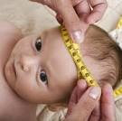
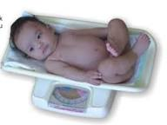
ANTROPOMETRI

Slide 50
Pengukuran Antropometri
Parameter penilaian pertumbuhan fisik
Ukuran antropometri
Berat badan
Panjang badan
Lingkar lengan atas
Lingkar dada
Ligkar kepala

Slide 51
Prosedur pengukuran
Mengukur Berat badan
pastikan jarum timbangan berada pada angka nol
Timbang bayi dengan menggunakan pakaian dan hasil dikurangi berat baju
2. Mengukur panjang badan
Menidurkan bayi terlentang dengan posisi telentang kaki bayi lurus

Slide 52
Mengukur dari puncak kepala bayi sampai ke telapak kaki secara lurus
Skala pengukur dibaca hasilnya di catat dalam status
3. Mengukur lingkar kepala
Menidurkan bayi telentang dengan posisi melintang
Pita ukur melewati alis mata kemudian dilingkarkan dibagian kepala yang besar, diukur bagian diameter oksipital frontal

Slide 53
4. Pengukuran lingkar dada
Menidurkan bayi dengan posisi telentang
Meletakkan pita ukur di dada melewati putting susu bayi kemudian dilingkarkan ke punggung dan kembali ke dada
Skala pita ukur dilihat/dibaca hasilnya dicatat dalam status

Slide 54
5. Mengukur lingkar lengan atas
Menidurkan bayi telentang posisi melintang
Meletakkan pita ukuran pada 1/3 atas lengan kiri bayi kemudian dilingkarkan
Skala pita ukuran dilihat/dibaca hasilnya dicatat dalam status.

Slide 55
TERIMA KASIH

Slide 56
Quis…
By ny.D lahir normal umur 4 jam di BPM Yuni, dengan kondisi lahir bayi cukup bulan, ketubannya jernih, menangis kuat, sudah dilakukan IMD, bidan Yuni sudah memberikan vit K, sudah diberi salep mata, dan sudah diimunisasi HB0. Serta bidan yuni memberikan identitas pada bayi. Langkah apa yang selanjutnya akan dilakukan oleh bidan Yuni?

Slide 57
Pemeriksaan fisik
Resusitasi
Rawat gabung
Rujuk
2. Bidan Sulis membantu menolong persalinan Ny. K, bayi Ny. K lahir spontan normal, ketubannya keruh. Dengan segera bidan Sulis melakukan langkah awal resusitasi dan bayi menangis kuat. 1 menit setelah bayi lahir akrianosis, gerak aktif, frekuensi jantung 110 dpm, menangis kuat, pernapasannya baik.

Slide 58
Berapakah nilai apgar bayi tersebut?
7
8
9
10
3. NY. K membawa bayi nya ke puskesmas dengan keluhan ingin kontrol. Bayi umur 7 hari, dari hasil anamnesa bidan F didapatkan bayi sehat, menyusu kuat. Dari observasi bayi didapatkan warna kulit merah (tidak pucat), tidak ada tarikan dinding dada, gerakan ekstermitas.

Slide 59
Aktif, dari hasil pemeriksaan kepala, mata, mulut, perut normal. Apa tujuan bidan F memeriksa perut bayi?
Memeriksa umbilicus dan gerakan perut
Memeriksa bising usus
Memeriksa infeksi
Menghitung napas bayi

Slide 60
Bayi Ny T sdh diijinkan pulang dari klinik bersalin lathif, umur bayi 24 jam kondisi bayi sehat. Dari hasil pemeriksaan didapatkan frekuensi jantung 120dpm, tidak ada tarikan dinding dada, suhu 36,8°c. selain melakukan pemeriksaan fisik apa yang akan dilakukan oleh bidan lathifah?
Konseling tanda bahaya, ASI dan menjaga bayi tetap hangat
Memberikan imunisasi HB0
Memberikan imunisasi BCG
Memberikan injeksi vit K

Slide 61
Bidan H bertugas di posyandu delima, saat itu jadwal pemeriksaan SDIDTK, NY K membawa balitanya umur 3 tahun untuk ke posyandu. Dari hasil pemeriksaan balita Ny.K didapatkan hasil BB= 16kg, TB=100cm, tidak didapatkan penyimpangan perkembangan dan mental emosional. Mengapa dilakukan Pengukuran TB & BB?
Pemantauan perkembangan
Deteksi dini penyimpangan pertumbuhan (status gizi)
Deteksi dini keterlambatan
Deteksi penyimpangan perkembangan

